Slide 1
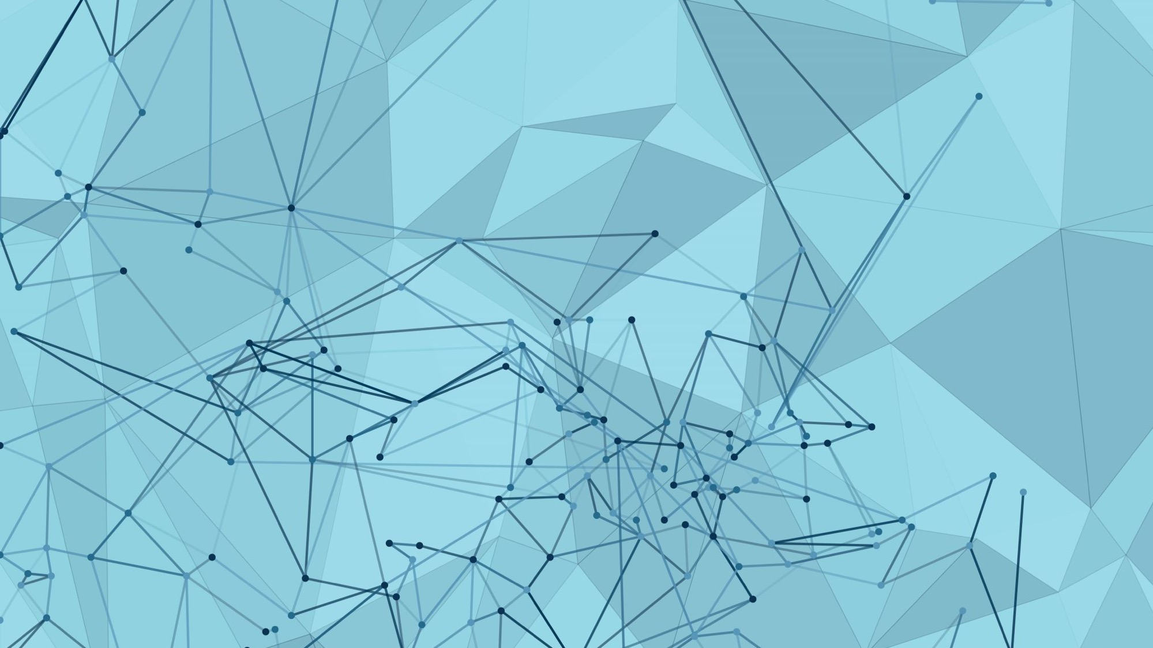
Heritage partecipativo
Convenzione di Faro 2005

Slide 2
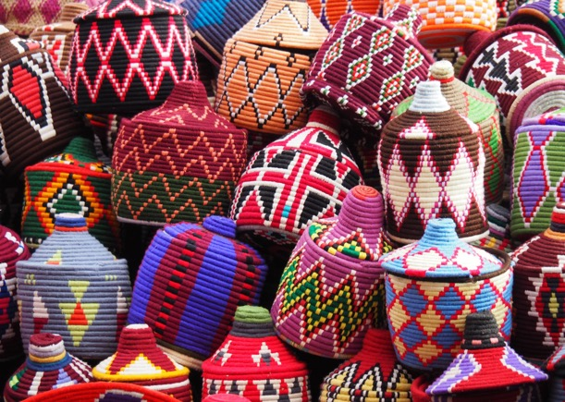
Vecchi problemi da risolvere…
Politiche di rappresentanza: alterità coloniale
Maggioranza e minoranze
Diritti universali / indigeni
Canone del patrimonio, svolta discorsiva
Re-impatrio di oggetti culturali e materiali
Oggetti come parte del nostro «essere nel mondo»
➡️ svolta dialogica e partecipativa

Slide 3
Patrimonio dialogico
Svolta ontologica con ANT (Latour 2007) e object oriented (E. Viveiros de Castro 2004)
No dicotomie mente/materia, natura/cultura, umano/non umano, materiale/immateriale ma ontologia della CONNETTIVITA’
Relazioni umani/animali/oggetti, prospettiva multi-naturalista
Essere-nel-mondo, connettività e interattività umani-non umani
Concetto dialogico di patrimonio come dialogo relazionale tra soggetti molteplici (Harrison & Rose 2010)
Patrimonio = proprietà emergente della relazione umani/non umani con agency condivisa simmetrica con oggetti.

Slide 4

Definizione MUSEO ICOM, Vienna 2007
“A museum is a non-profit, permanent institution in the service of society and its development, open to the public, which acquires, conserves, researches, communicates and exhibits the tangible and intangible heritage of humanity and its environment for the purposes of education, study and enjoyment.”

Slide 5
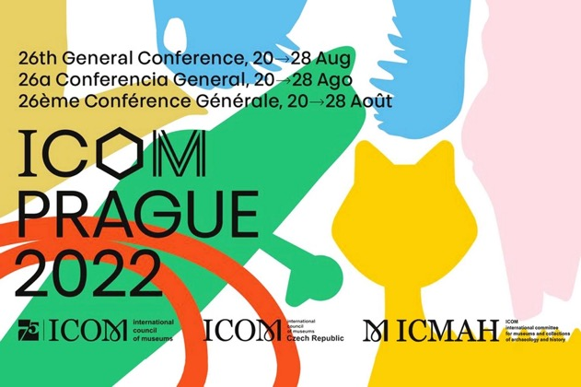
Una nuova definizione di Museo
“A museum is a not-for-profit, permanent institution in the service of society that researches, collects, conserves, interprets and exhibits tangible and intangible heritage. Open to the public, accessible and inclusive, museums foster diversity and sustainability.
They operate and communicate ethically, professionally and with the participation of communities, offering varied experiences for education, enjoyment, reflection and knowledge sharing.”
«Il museo è un’istituzione permanente senza scopo di lucro e al servizio della società, che effettua ricerche, colleziona, conserva, interpreta ed espone il patrimonio materiale e immateriale. Aperti al pubblico, accessibili e inclusivi, i musei promuovono la diversità e la sostenibilità. Operano e comunicano eticamente e professionalmente e con la partecipazione delle comunità, offrendo esperienze diversificate per l’educazione, il piacere, la riflessione e la condivisione di conoscenze”.

Slide 6
Heritage
processo
prodotto
Cultura tradizionale
(folklore)
Cultura di massa
(turismo)

Slide 7

IMPLICAZIONI
Sostenibilità e ambiente (antropocene) come capacità di perdurare
Interdisciplinarietà
Problemi sociali e ambientali convergono in mondo comune
Rischio: Agire più che conservare
Etica della connettività è aperta, incerta, sensibilizzante, partecipatoria, contingente (Rose 2011)
Necessità di forme di conoscenza plurali e differenziate (forum ibridi)
Modello dialogico di patrimonio = non solo restituzione postcoloniale ma nuove categorizzazioni, ma responsabilità ‘curatoriale’.

Slide 8
Museo in un mondo transnazionale & postcoloniale
Musei come luoghi di elaborazione del sapere / potere attraverso tecnologie e pratiche di allestimenti/mostre/archivi/collezioni/classificazioni
Museo + inclusivo e per pubblici più vasti
(macchina della diversità, T. Bennet)
Diritti umani Universali, economia culturale globale

Slide 9
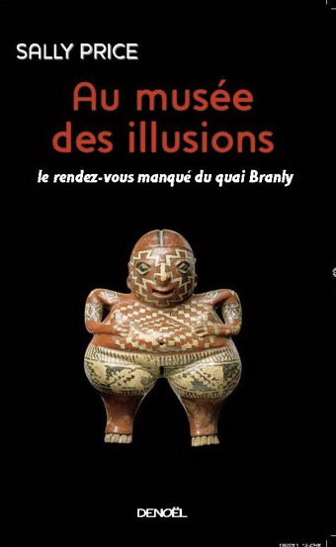
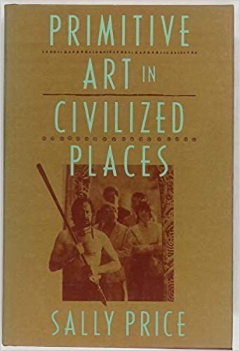
Museo = processo identità/memoria

Slide 10
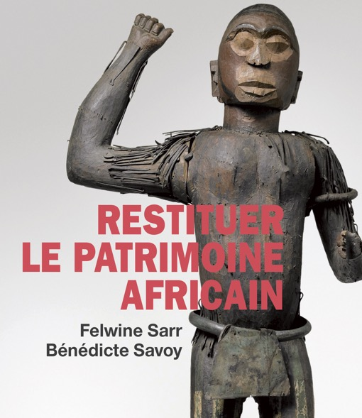
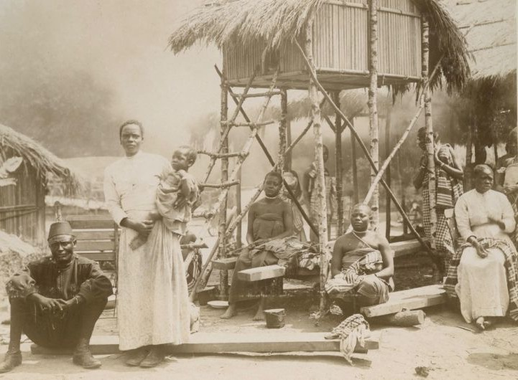
Rivisitazione Postcoloniale

Slide 11
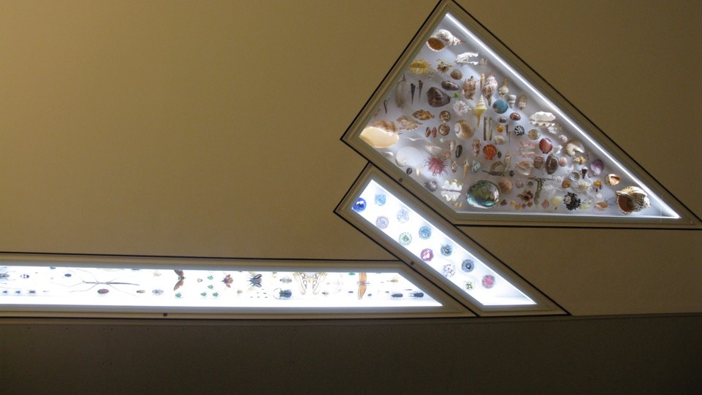
Collezionismo di farfalle
(E. Leach)?

Slide 12
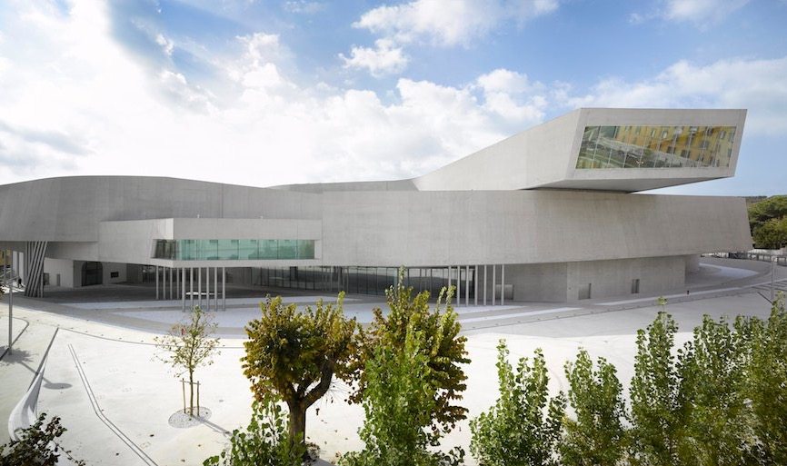
Museo come oggetto di esposizione

Slide 13
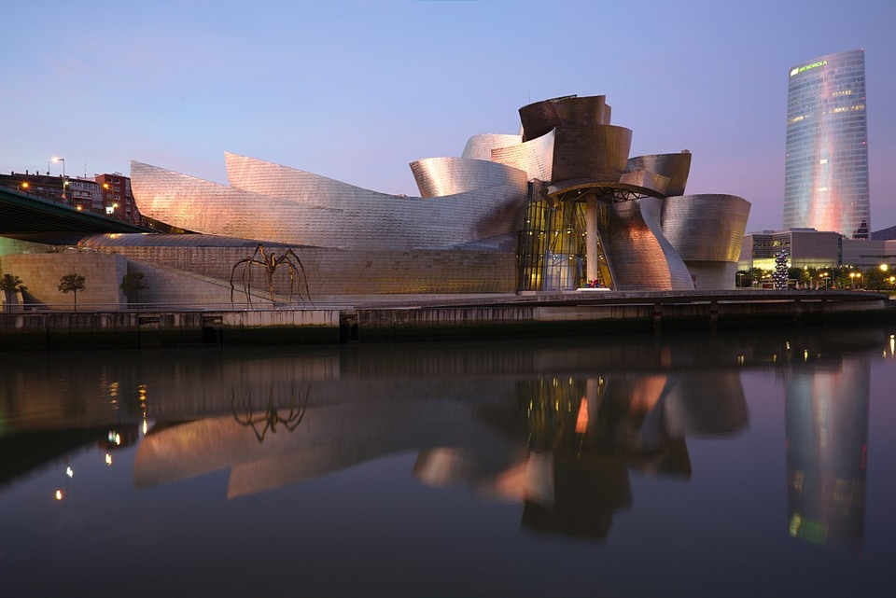

Slide 14
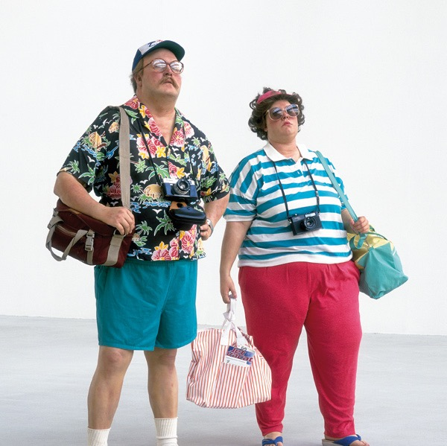
Mobilità turistica
Sguardo turistico & cityscapes:
J. Urry
Duane Hanson,
Tourism II
1988

Slide 15
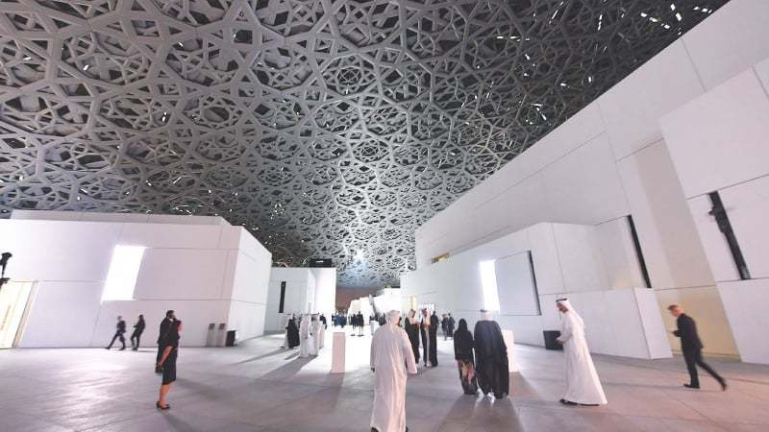
Museo che diventa merce?

Slide 16
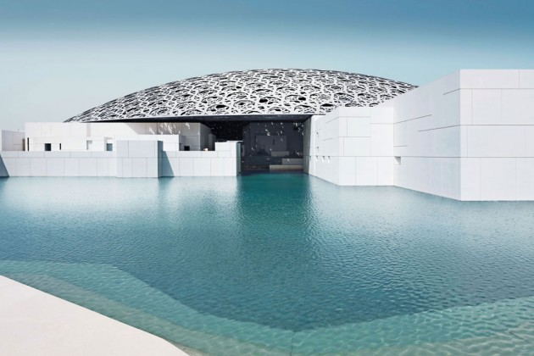

Slide 17
Museo postmoderno: esplosione dell’esposizione
Dialogo e sostenibilità del patrimonio
Sconfinamento: museo che “straborda” dalla sua cornice
Spaesamento: decostruzione tassonomie
Messa in scena dei processi
Partecipazione attiva dell’utenza
Frammentazione postmoderna
Prospettive indigene e modelli dialogici di patrimonio
Peso ‘etico’ degli oggetti

Slide 18
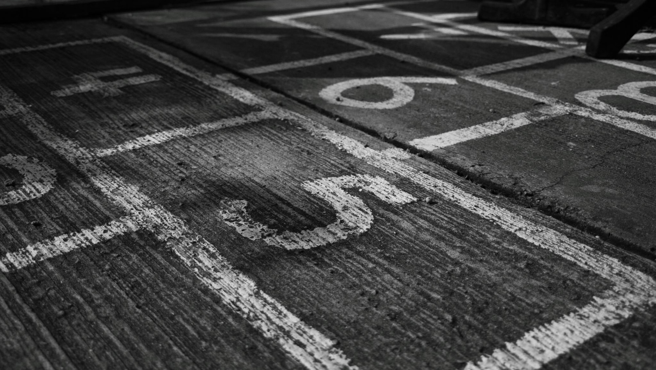
Quale futuro per il passato?
Il «problema» della memoria
Patrimoni, diversità e diritti umani
Dialogo, partecipazione e sostenibilità

Slide 19
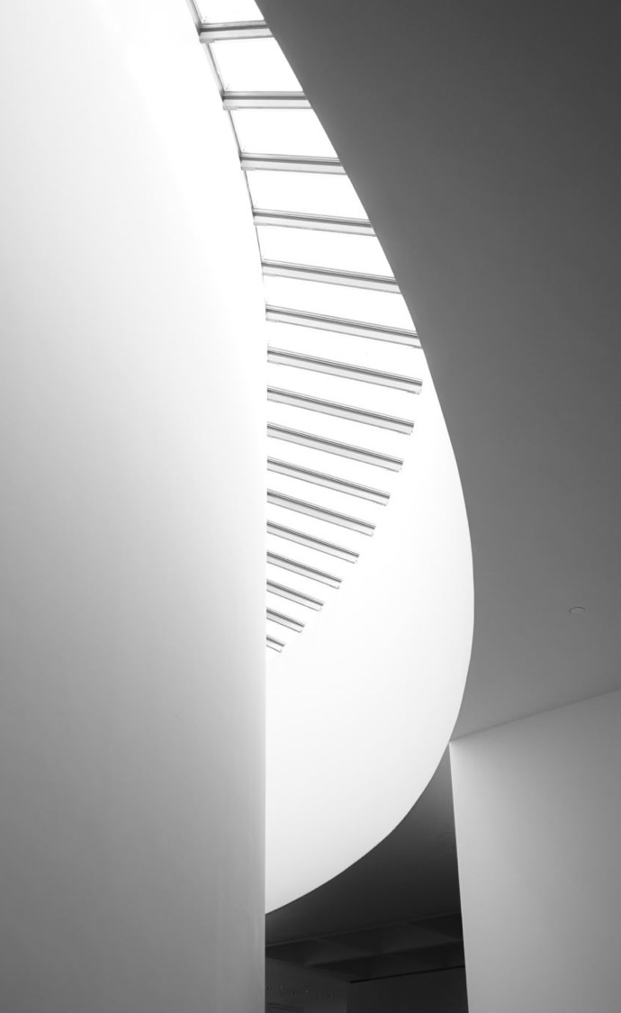
Musei come zone di contatto
Il museo e il territorio sono due istanze, diversi momenti della stessa attività:
il museo sede dell'apprendimento del patrimonio,
il territorio luogo della responsabilità civile e della sperimentazione didattica.
(Commissione Nazionale per i Beni DEA, 2004)

Slide 20

Patrimonio territoriale
(a geometrie variabili)
Beni culturali immobili, mobili e immateriali
valore sociale – interdisciplinarietà
Interpretazione olistica del patrimonio
  contestualizzazione, offerta reticolare
Immaginazione e identità
  Riprodurre non conservare cultura!

Slide 21
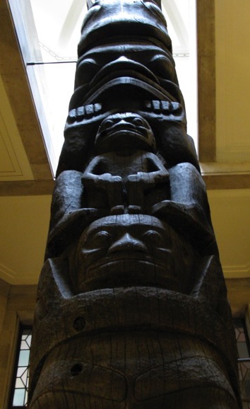
Musei e identità
Roots or routes ?
(J. Clifford)

Slide 22
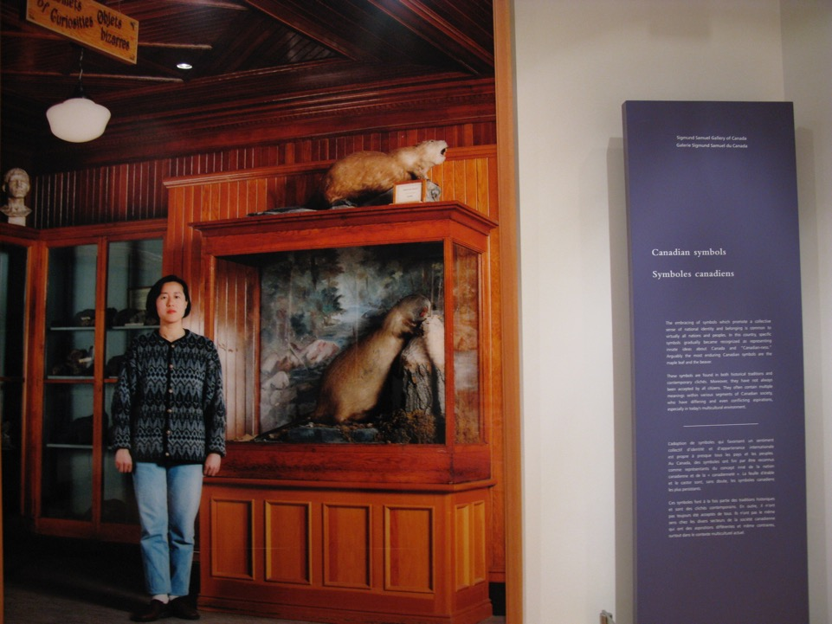

Slide 23
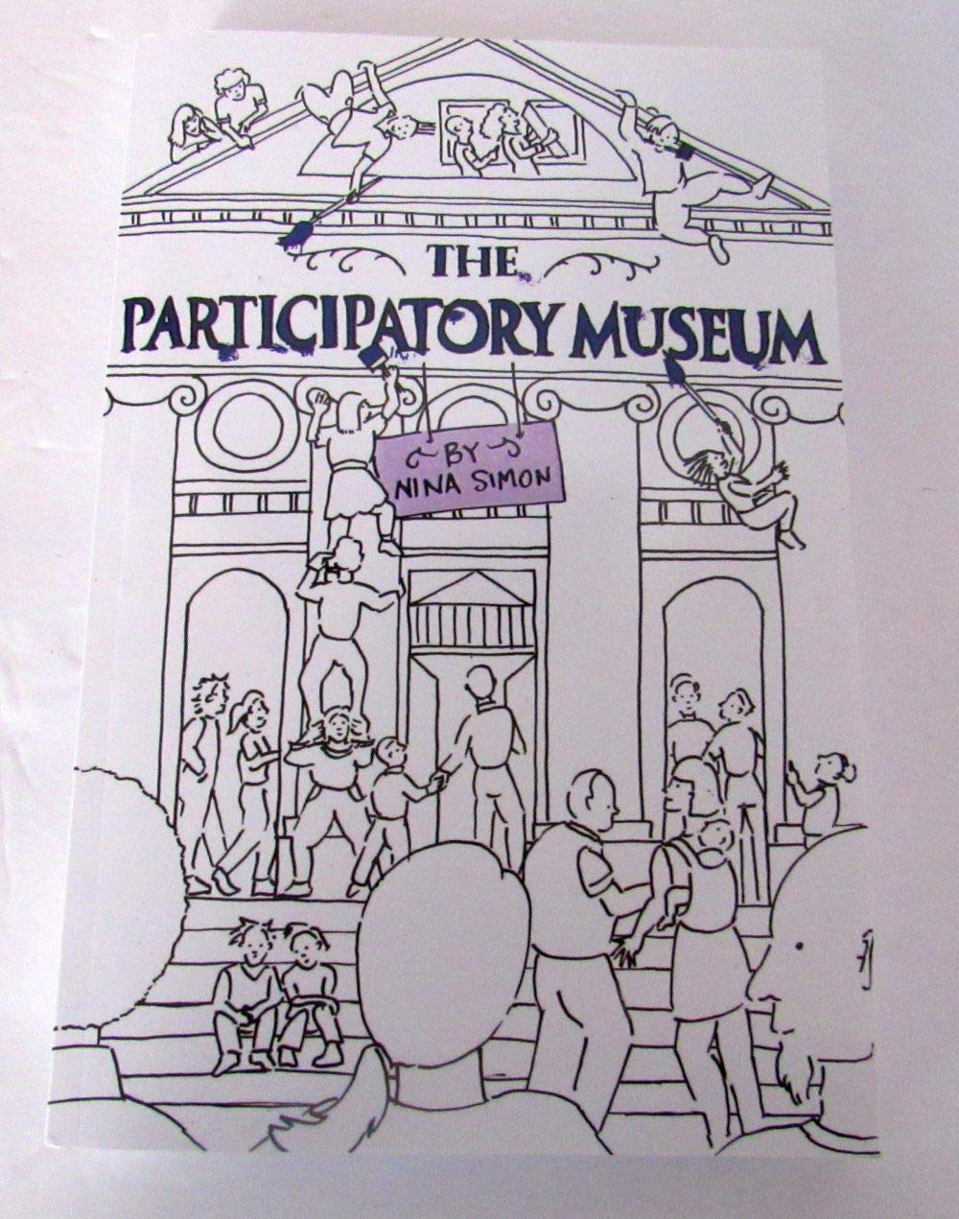
Museo come interazione dialogo, partecipazione
MuCEM Marsiglia
http://www.mucem.org/
Connettività
Nina Simon

Slide 24
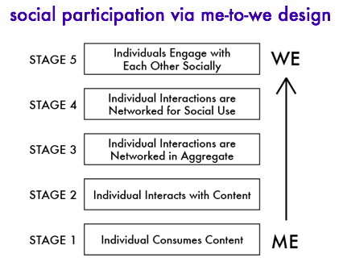

Slide 25
Criteri ecomuseali
(P. Davis 1999; De Varine)
Territorio oltre i confini del museo
Interpretazione in situ interdisciplinare
Cooperazione e partenariato
(vs. proprietà)
Coinvolgimento comunità locale
Patrimonio olistico, capitale sociale

Slide 26
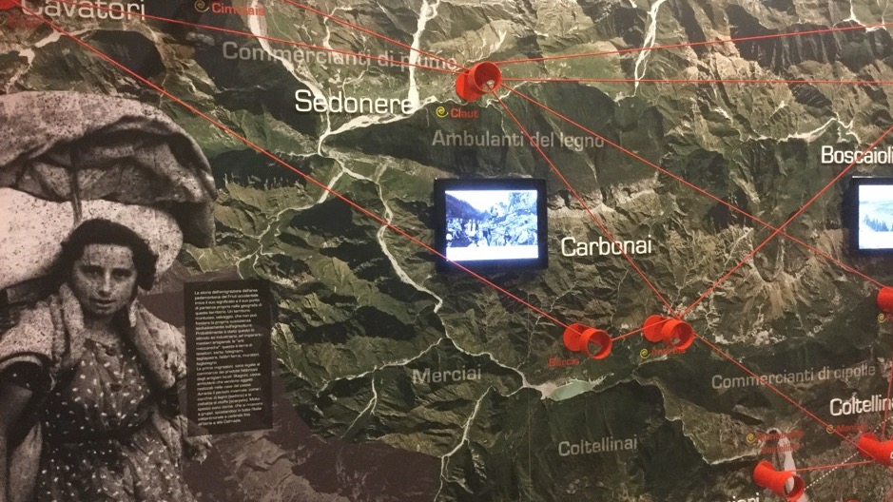
Centro interpretazione territoriale

